Slide 1
安卓开发大作业项目——MapleHelper
唐梓皓
2022年5月15日

Slide 2

1
项目简介
2
具体介绍
3
项目特点

Slide 3

项目简介
01

Slide 4
项目动机
自用：老网游系统臃肿，收益计算麻烦，通过程序辅助可以更加方便地计算属性成长带来的收益。
提升小游戏参与率：许多玩家由于小游戏玩不好而不愿参与，而参与人数过低导致游戏效率降低，故开发小游戏攻略帮助玩家更好地参与到小游戏中。

Slide 5
项目内容
冒险岛辅助小程序
属性成长
收益计算
托德上星
策略分析
常见小游戏
模拟 / 攻略
简单模拟
完整模拟
猜拳
猜密码

Slide 6
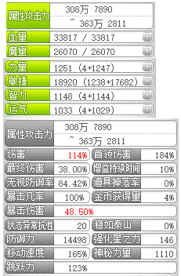
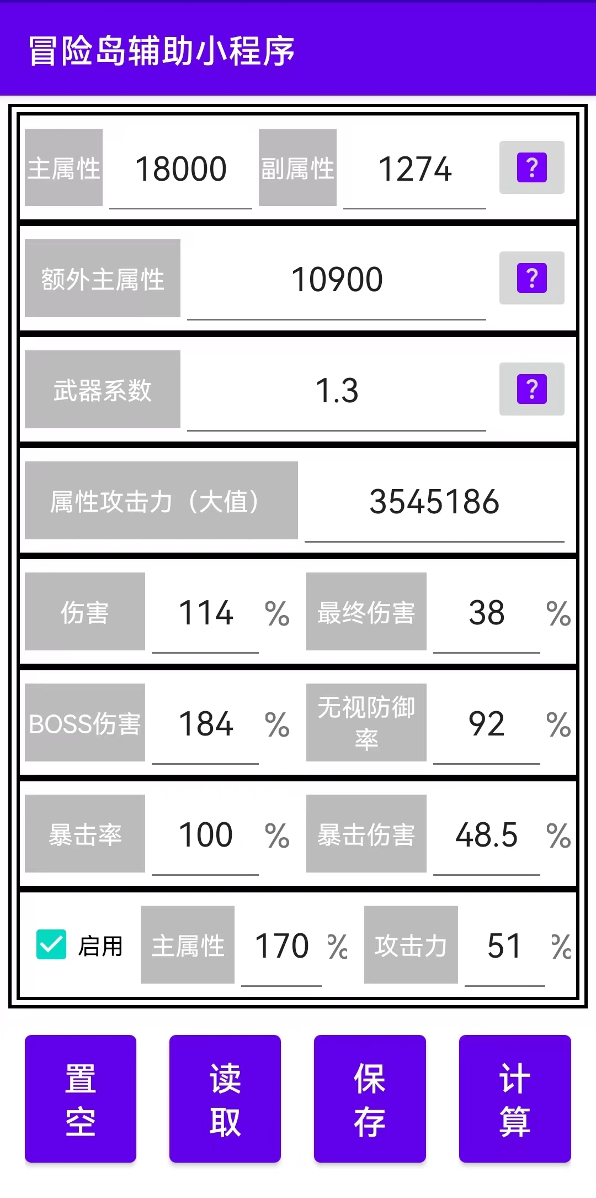
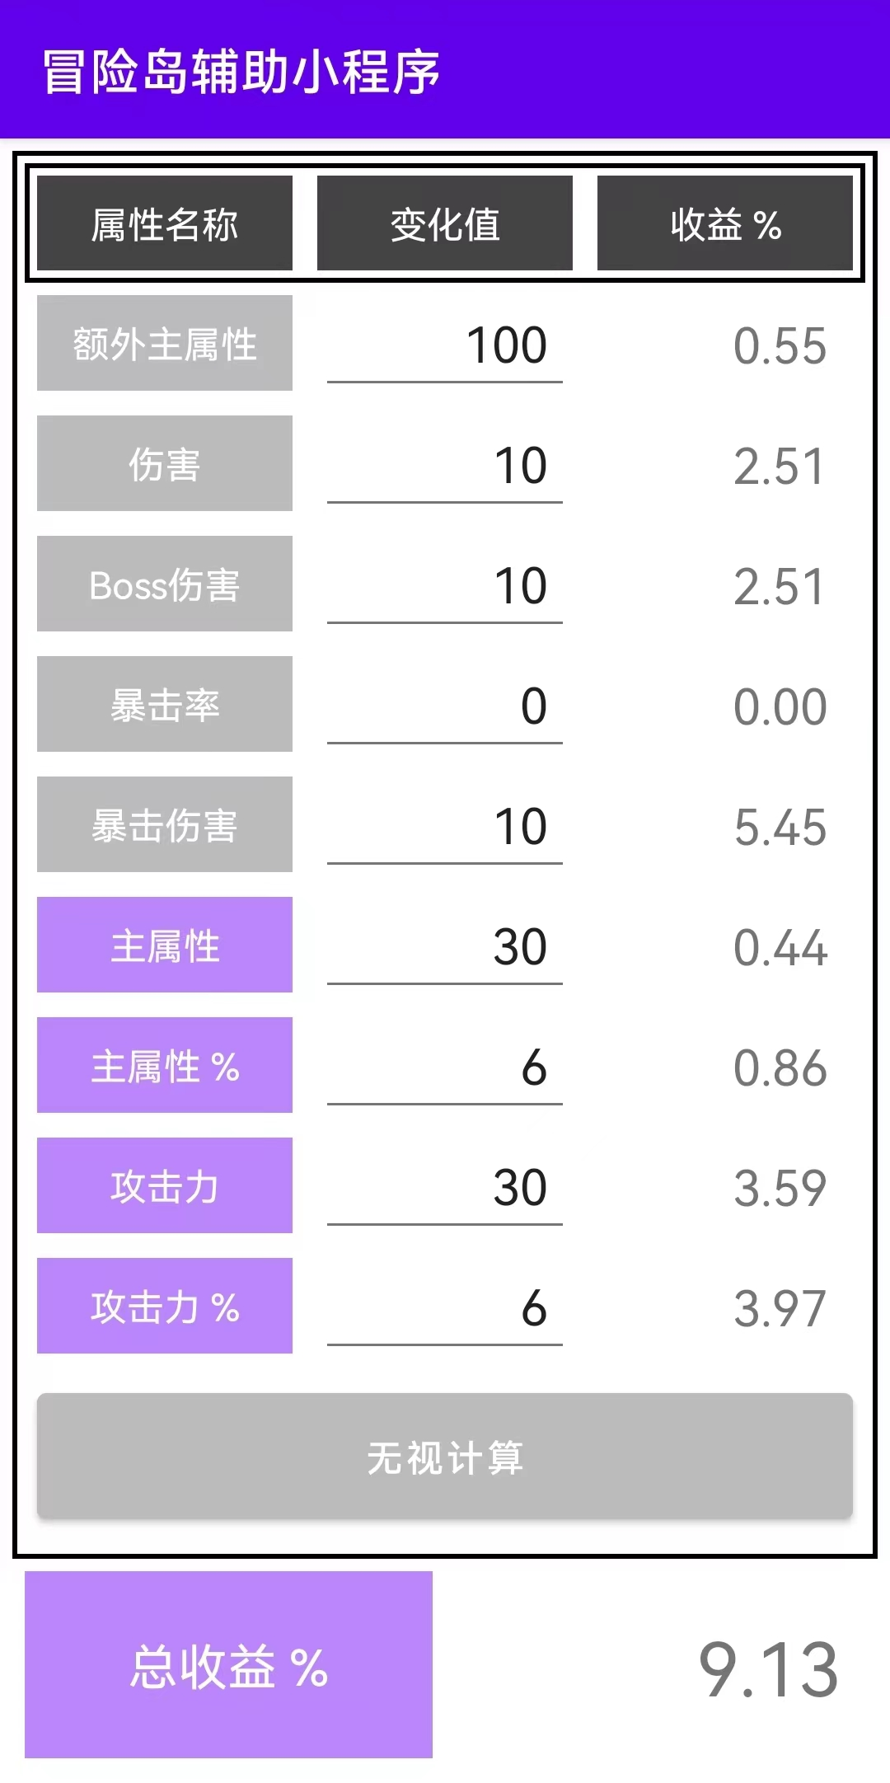
1）属性成长收益计算
用户输入属性
程序计算属性收益

Slide 7
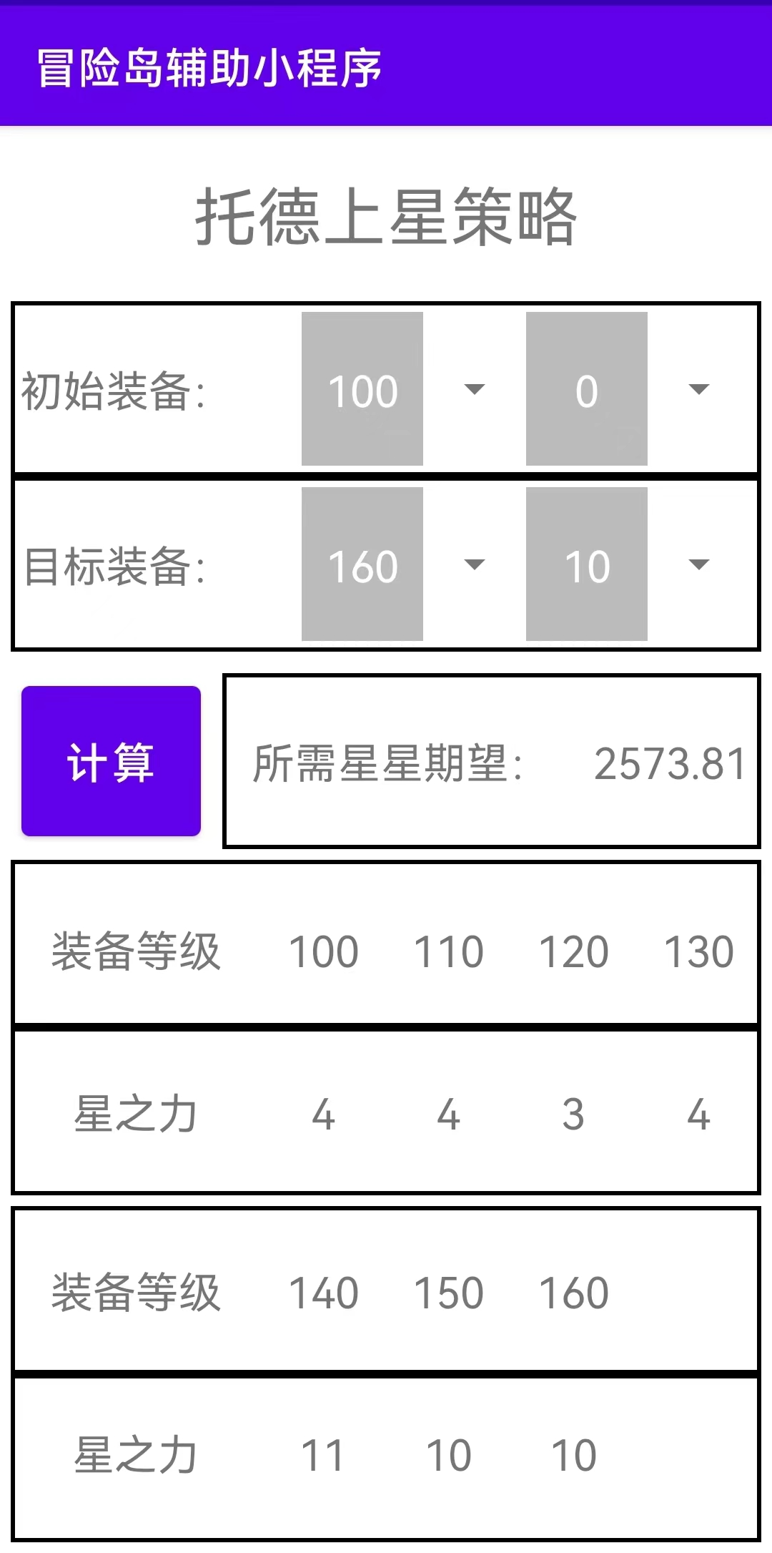
2）上星策略分析
上星策略分析界面：
用户输入托德与被托德装备的装备等级和星之力等级
系统计算出期望最佳的托德路线

Slide 8
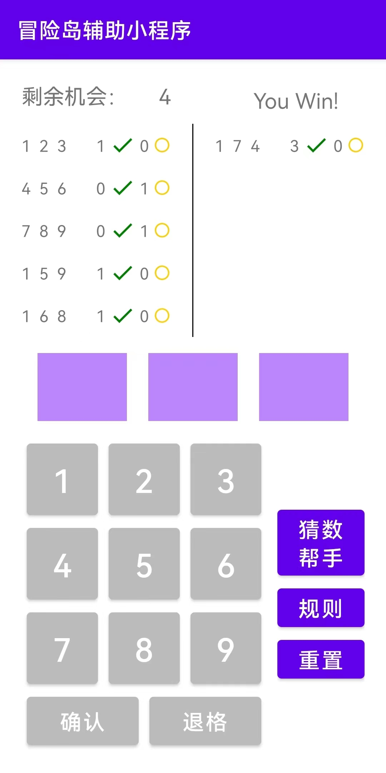
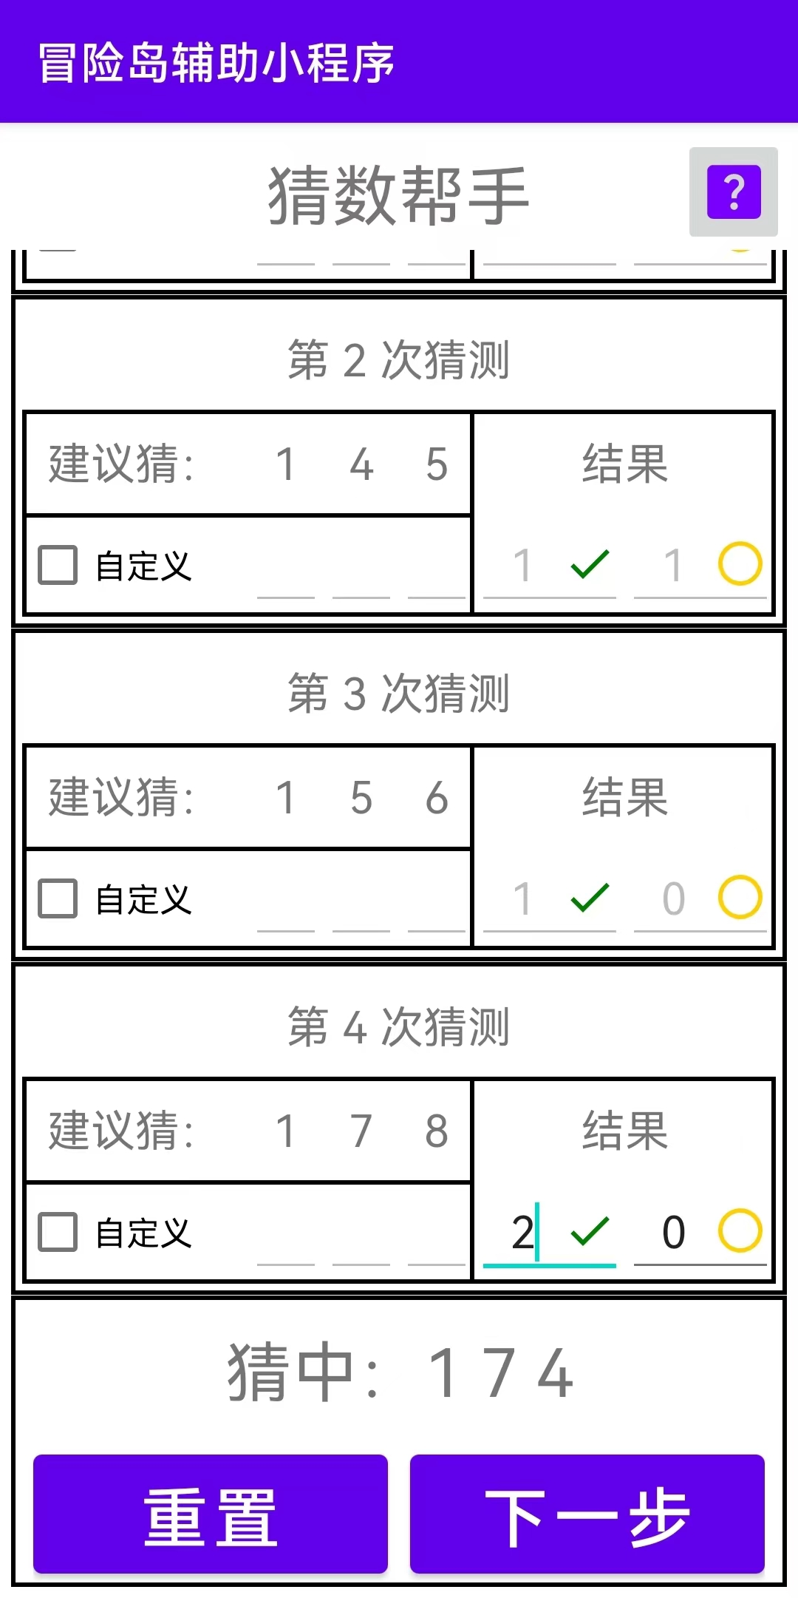
3）小游戏模拟 / 攻略
小游戏部分：
右边两图分别是猜密码小游戏的模拟部分（左）和攻略部分（右）。
模拟部分中，用户以类似冒险岛online中小游戏（实际上就是普通的猜密码）的方式猜一组长度为 3 的无重复数字密码。
攻略部分中，程序可以帮助用户猜密码，用户只需输入每次猜测结果作为反馈即可。

Slide 9
具体介绍
02

Slide 10
属性成长收益计算
1）属性输入页面
2）数据分析页面
3）无视分析页面

Slide 11
属性成长收益计算——属性输入页面
输入设计：
输入合法性检查：设置输入内容变化监听和焦点监听，例如在丢失焦点时尝试将内容转为浮点数，如果失败则将内容重置为空
自动跳转：设置焦点监听，在丢失焦点时，若下一个文本编辑框内容为空，将焦点交付给下一个文本编辑框
内容提交：点击计算按钮时，若输入满足要求，则进入分析页面；若存在未填写的输入框，将给空框设置 hint 提示，并在获取焦点时去除该提示

Slide 12
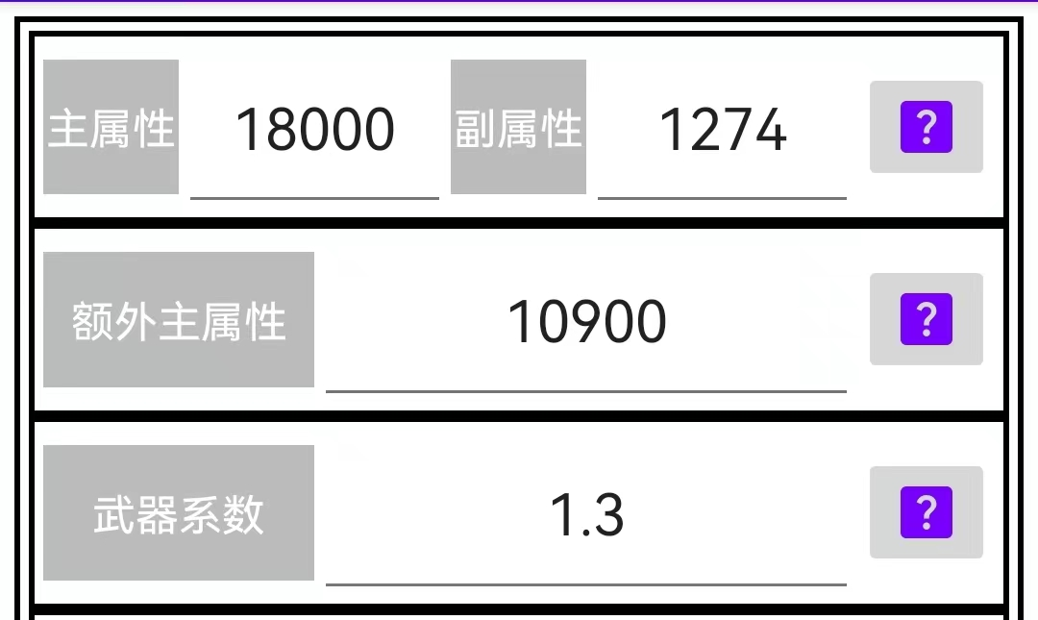
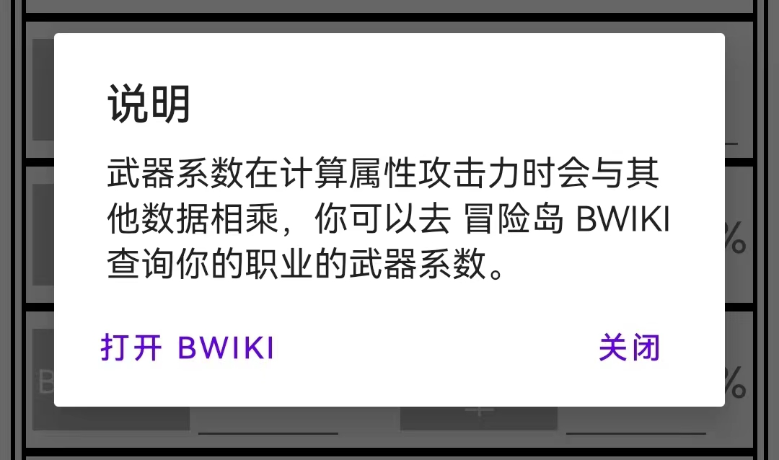
属性成长收益计算——属性输入页面
辅助功能：
提示：对于其中三个用户可能产生疑惑的属性，单独设置了提示页面，使用 AlertDialog 显示提示，并提供使用浏览器打开 BWIKI 对应条目的按钮。

Slide 13
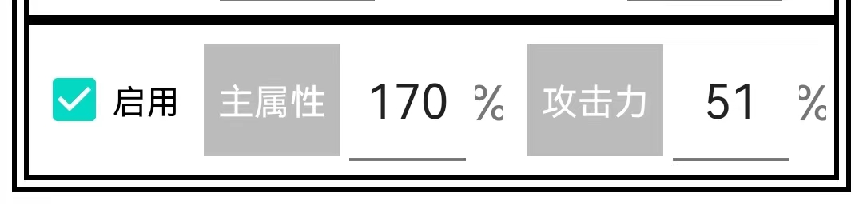
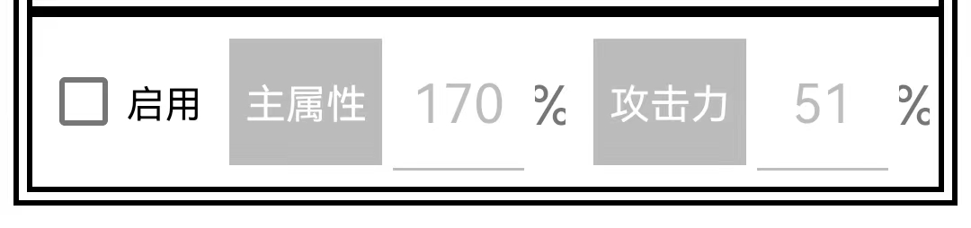
属性成长收益计算——属性输入页面
辅助功能：
是否启用特殊数据：有两个数据在游戏中没有统计，需要用户手动统计，如果用户不想对这部分数据进行分析，可以禁用这两个数据。在 CheckBox 更新时，启用或禁用相应的编辑框。

Slide 14
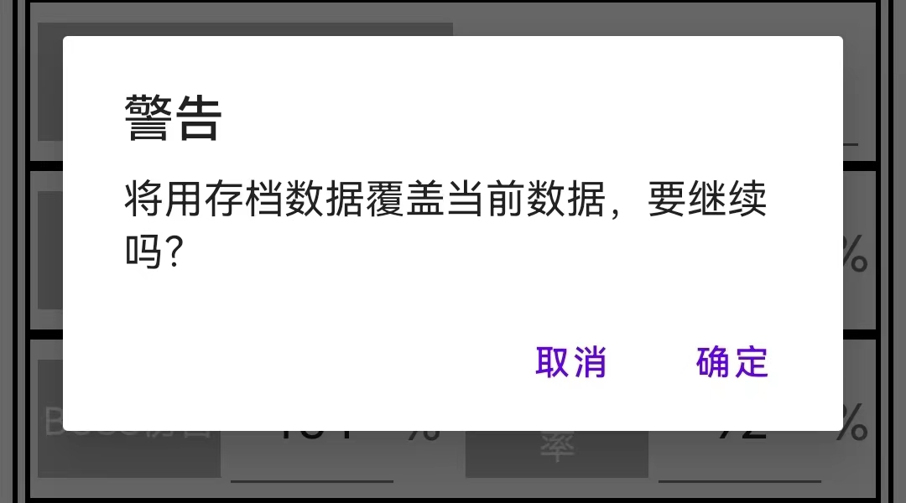
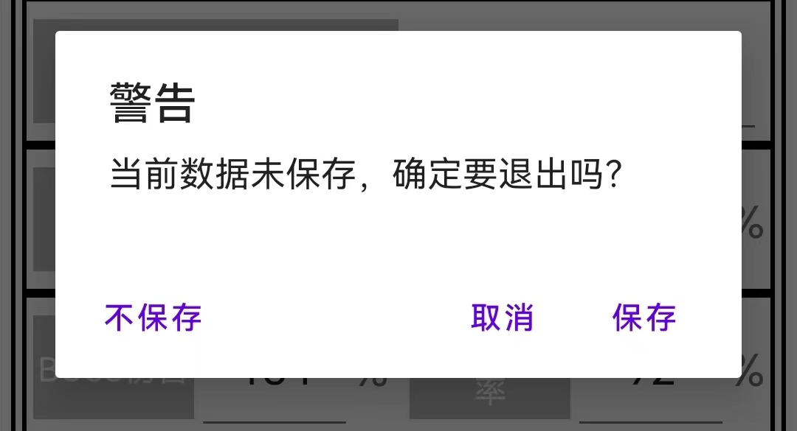
属性成长收益计算——属性输入页面
辅助功能：
保存、加载：目前只能保存一份存档，该存档位于内部存储中，每次进入本页面时，将会自动从中加载数据。当用户作出任何可能导致存档数据或当前数据丢失的操作时，将会提醒用户。数据以字符串的形式存储。

Slide 15
属性成长收益计算——属性输入页面
辅助功能：
置空：清空所有编辑框内容。
计算：将当前编辑框内的数据传入下一个页面进行分析。

Slide 16
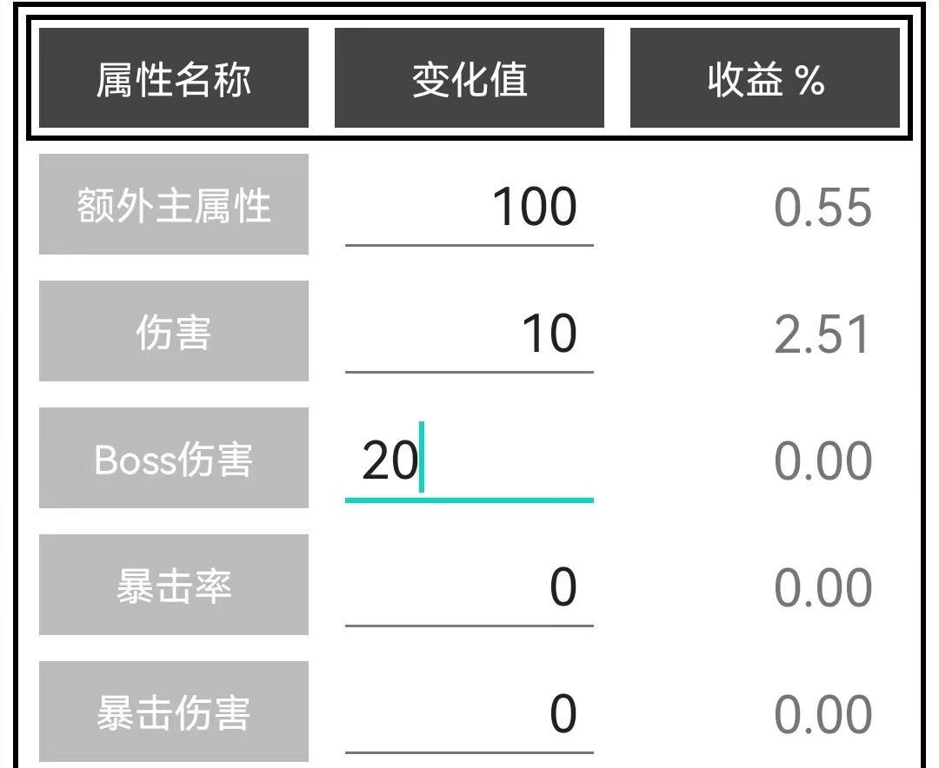
属性成长收益计算——数据分析页面
输入框设计：
参考 excel 对数字的处理，在没有焦点时，将数据靠右显示，在拥有焦点时数据靠左显示。（与下一条均通过焦点监听实现）
与上一页面大致相同，在失去焦点时检查数据合法性，若能转换为 Float 类型则保留，否则置为 0 。

Slide 17
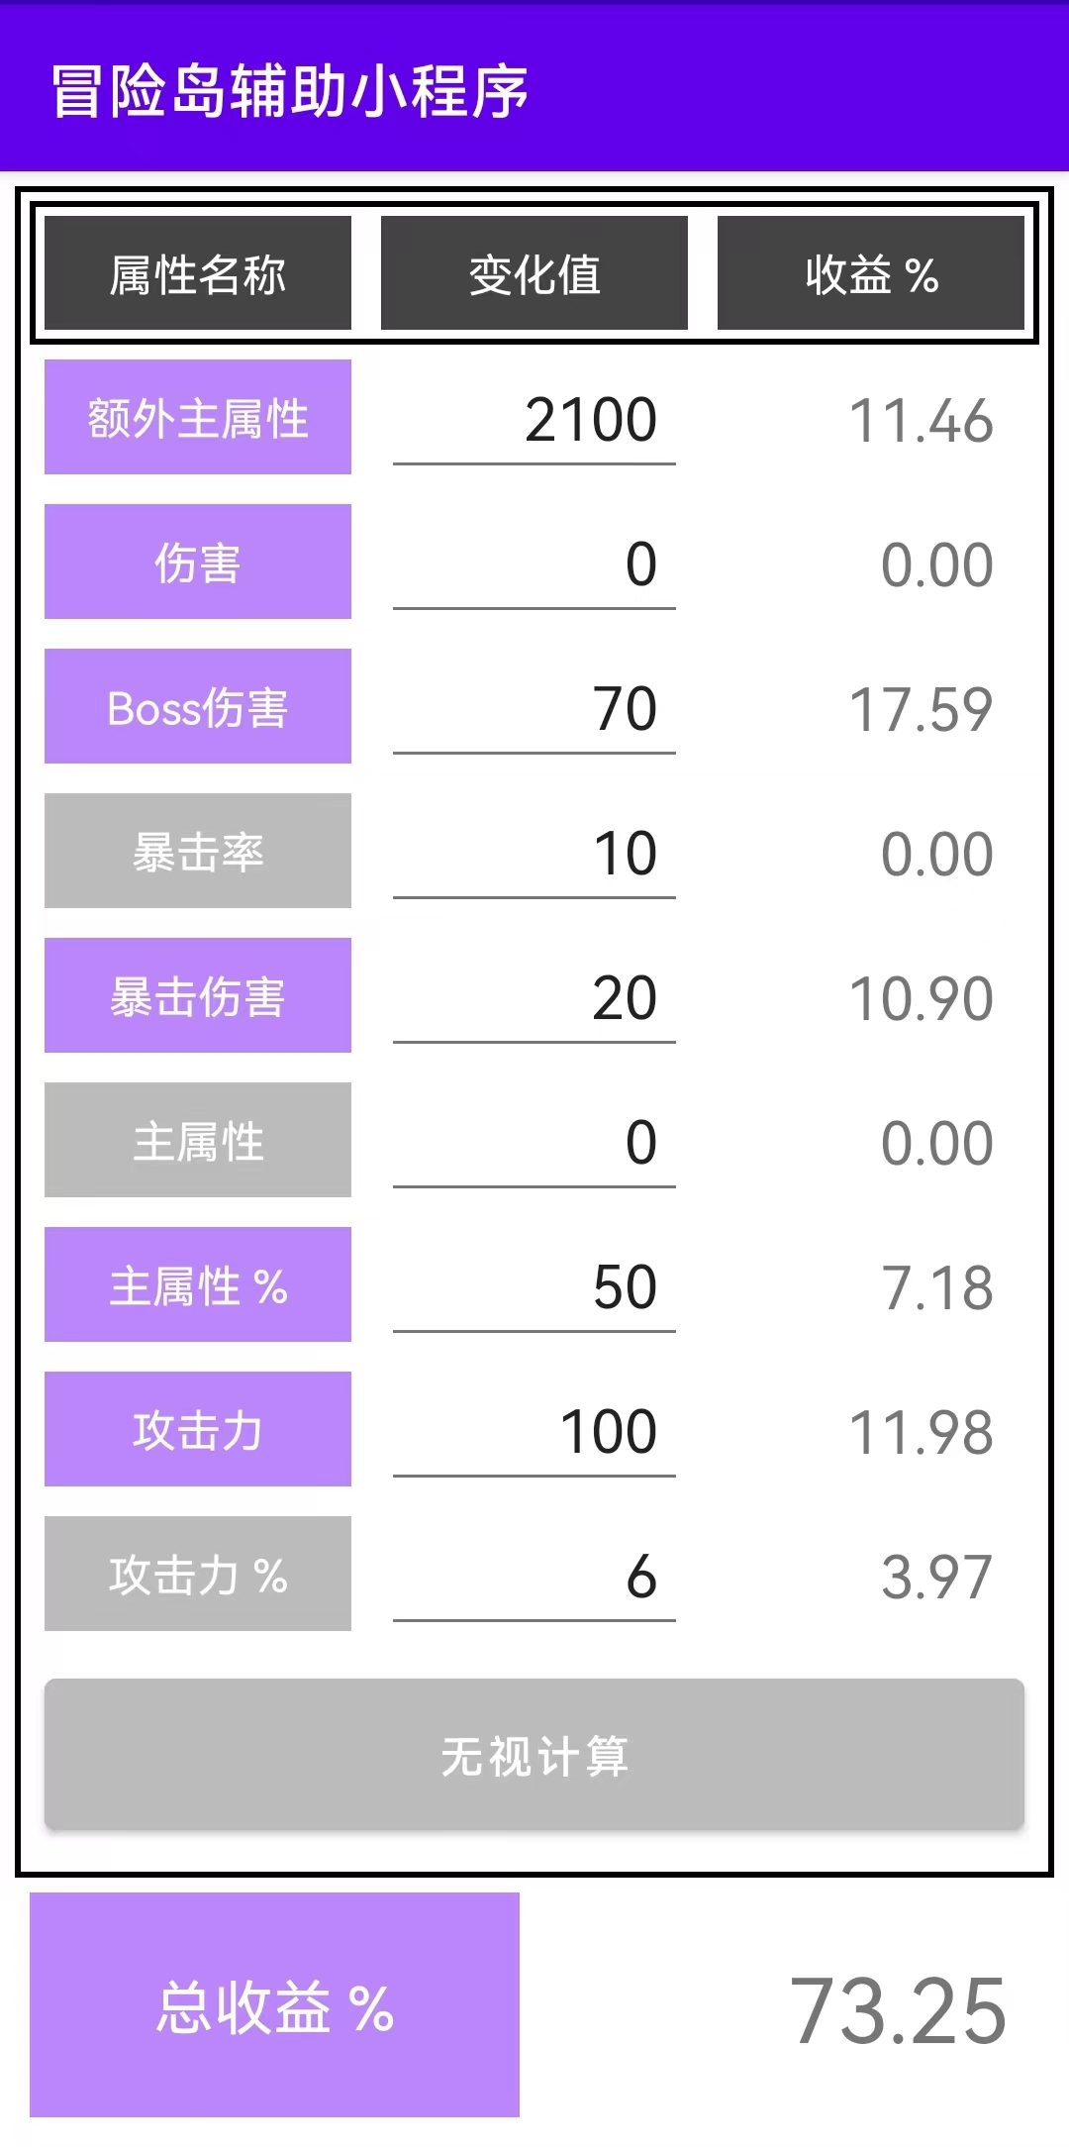
属性成长收益计算——数据分析页面
结果显示：
在某一编辑框失去焦点时更新其对应的收益百分比。
可以点击左边的名称栏，点击之后该栏变为浅紫色，表示其被纳入总收益的计算中。总收益百分比会在每次名称栏或编辑框失去焦点时进行更新。

Slide 18
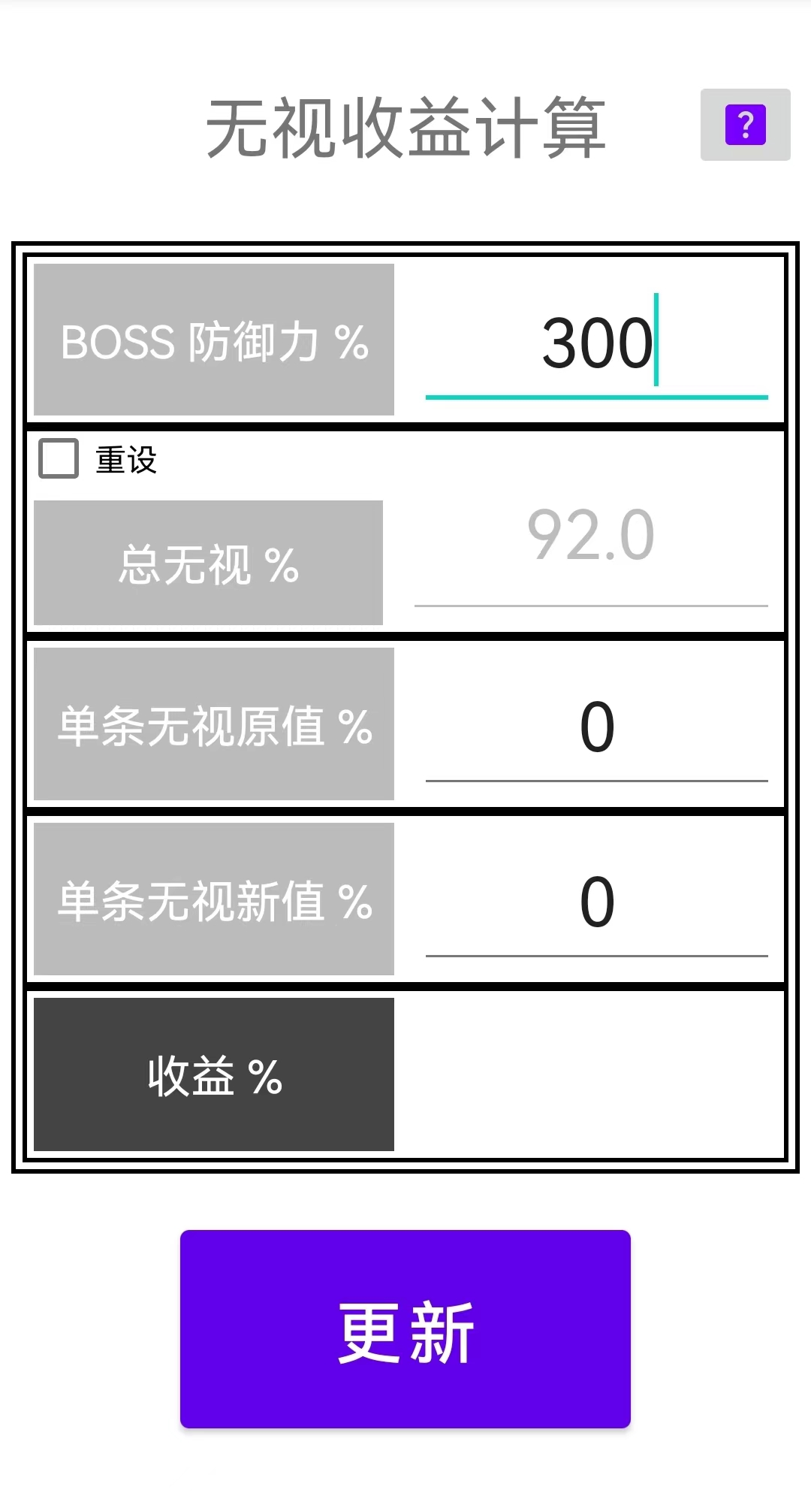
属性成长收益计算——无视分析页面
输入设计：
用户需要输入 BOSS 防御力，单条无视原值、单条无视新值三个数据，并点击更新按钮进行计算（因为各个数据完整输入后才能进行收益计算，若设置自动更新会导致频繁更新出无意义的值，影响用户体验）。

Slide 19
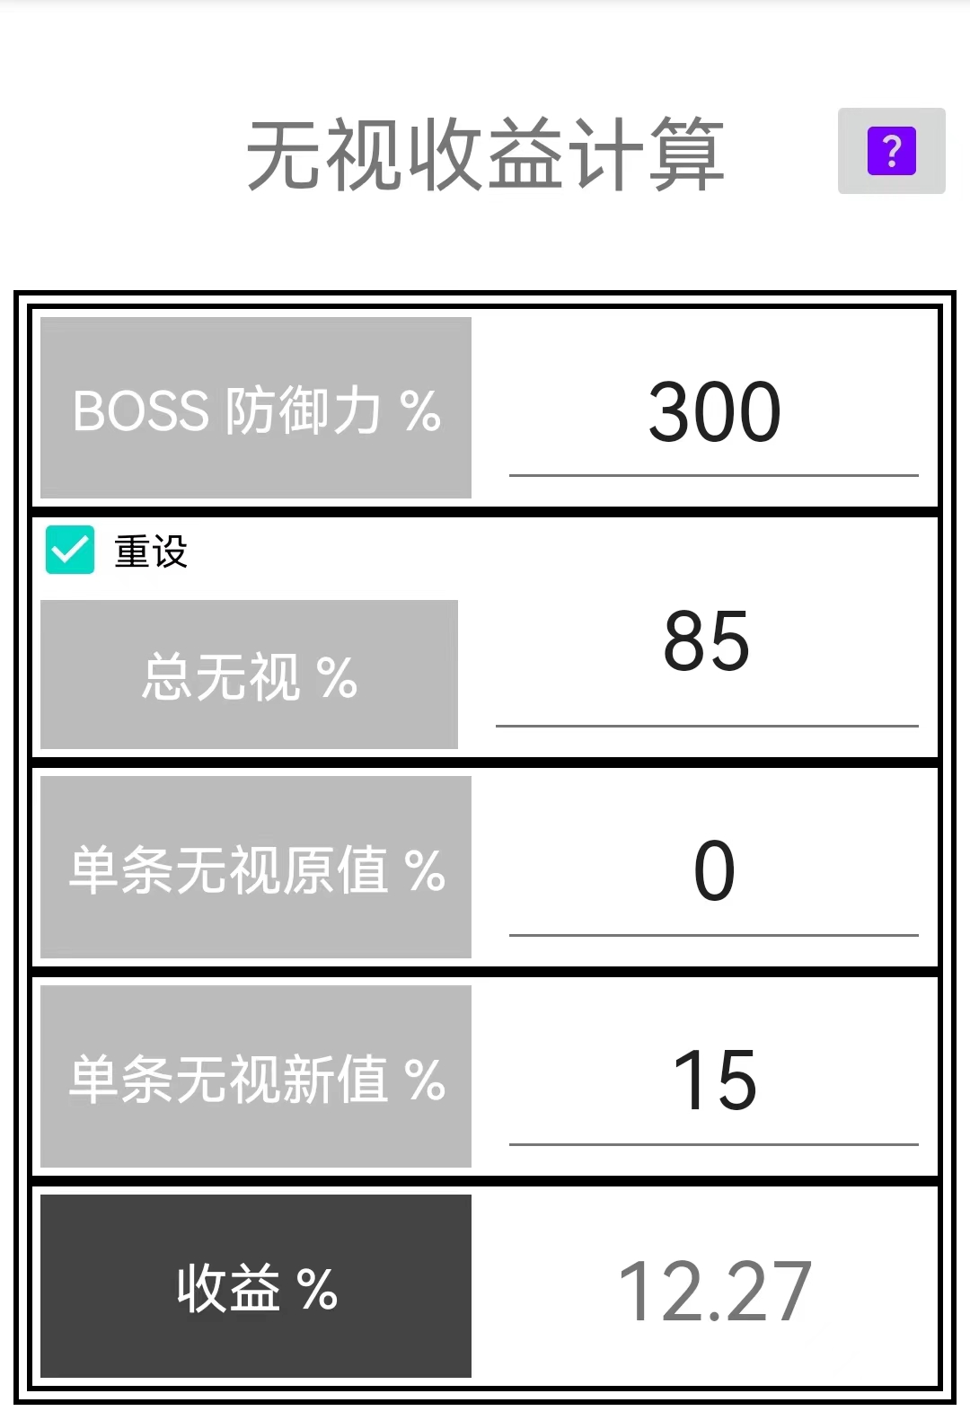
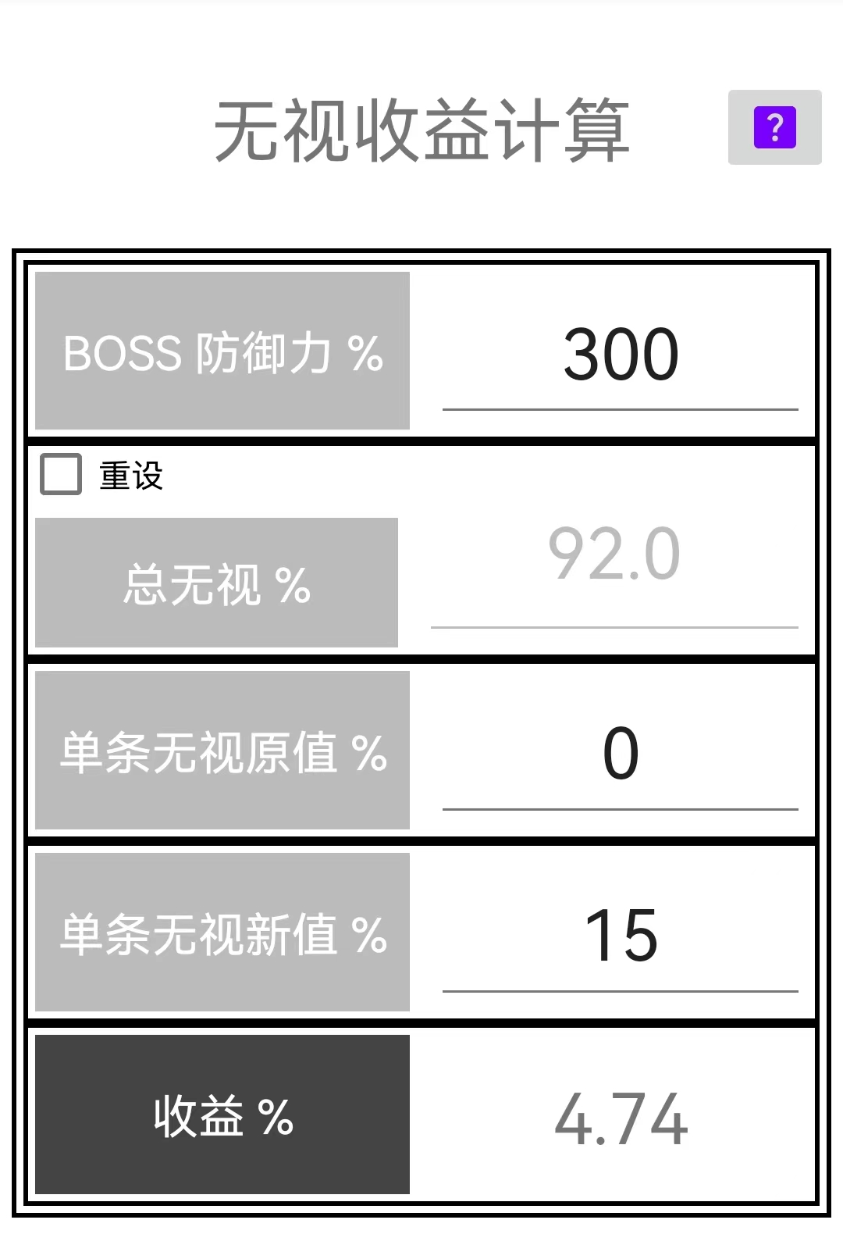
属性成长收益计算——无视分析页面
输入设计：
程序默认使用上级页面传入的无视基础值，但用户可以打开“重设”按钮，自定义无视基础值。若关闭“重设”按钮，则将恢复到上级传入的无视基础值。

Slide 20
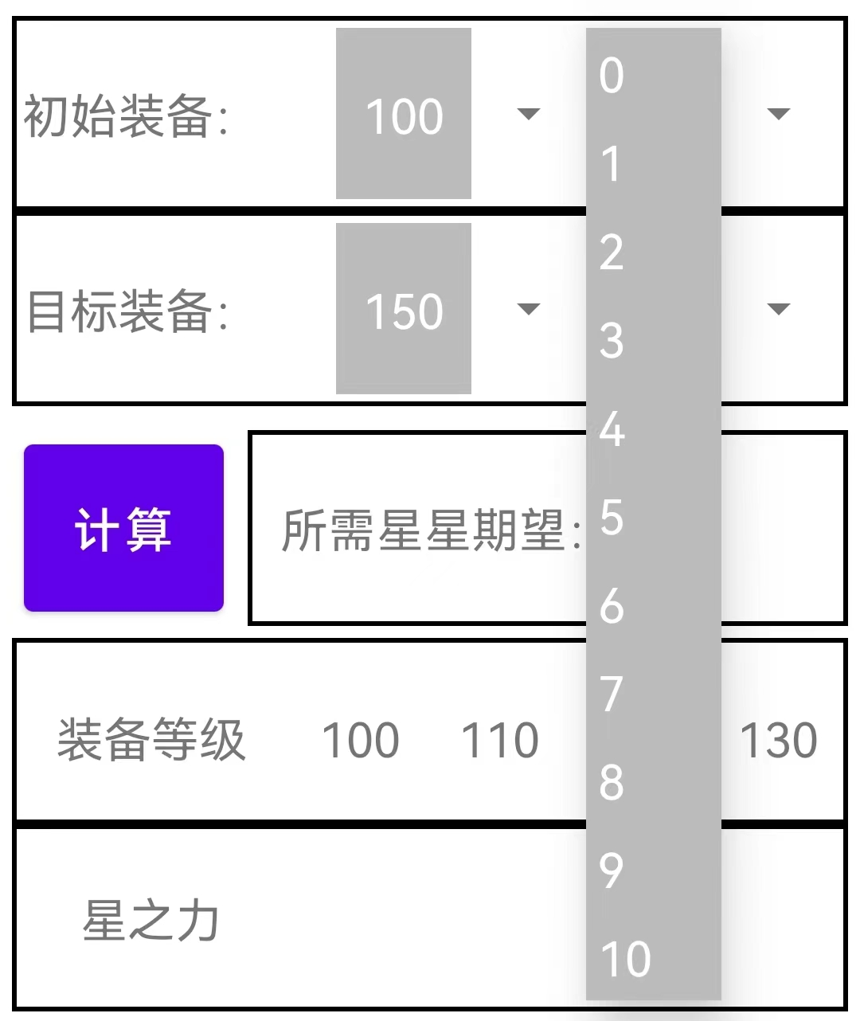
托德上星策略页面
通过下拉框 Spinner 让用户选择托德装备与被托德装备的装备等级与星之力等级。

Slide 21
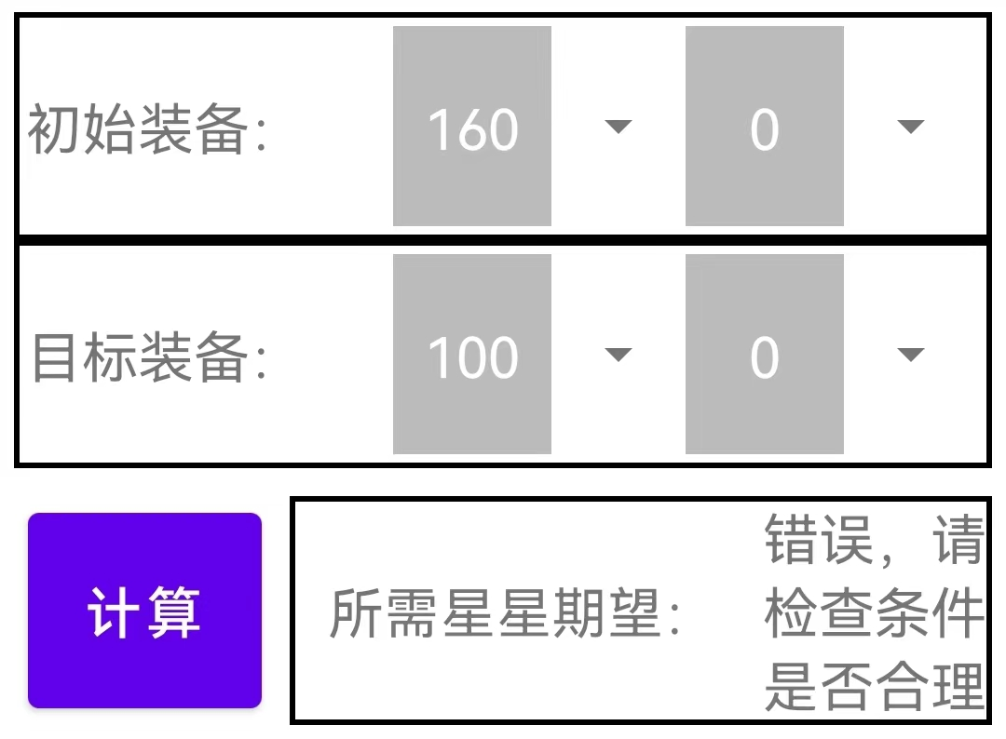
托德上星策略页面
点击计算按钮计算，会检查用户选择是否合理，若不合理会在“期望”栏弹出提示。

Slide 22
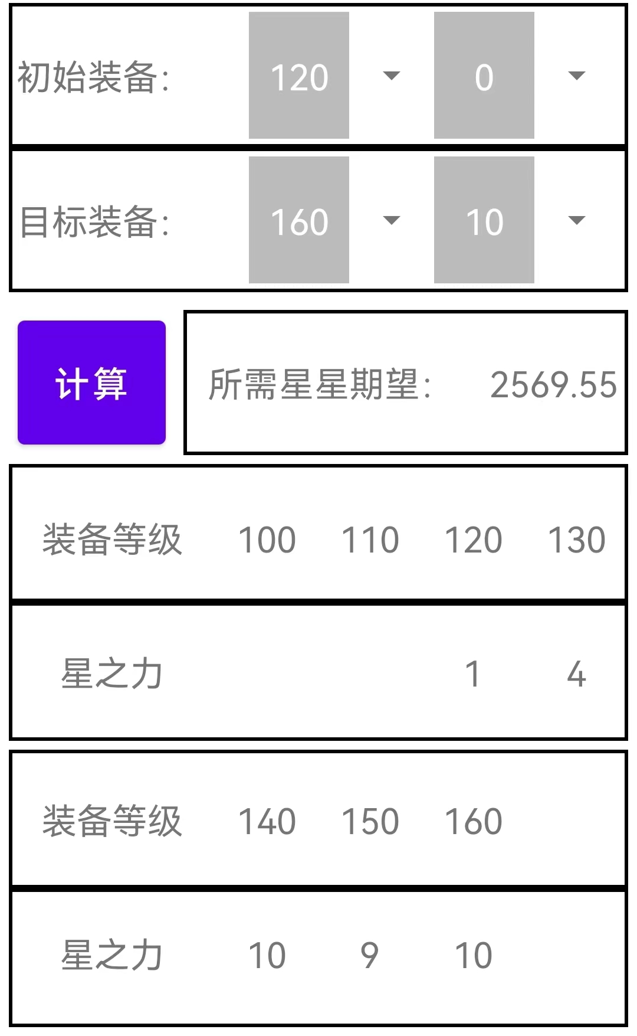
托德上星策略页面
计算结果由每个装备等级的目标星之力和总共所需星星的期望值组成，表现在页面下部的表格中。

Slide 23
小游戏模拟——猜拳
猜拳游戏是让用户与系统猜 9 次拳，系统在石头、剪刀、布每种最多出 3 次的前提下随机出拳。
用户直接点击下方的“石头”、“剪刀”、“布”按钮进行猜拳，结果显示在中间的空白处。
本部分是项目开发最早期的内容，且小游戏本身没有技术含量，所以设计较为简陋。

Slide 24
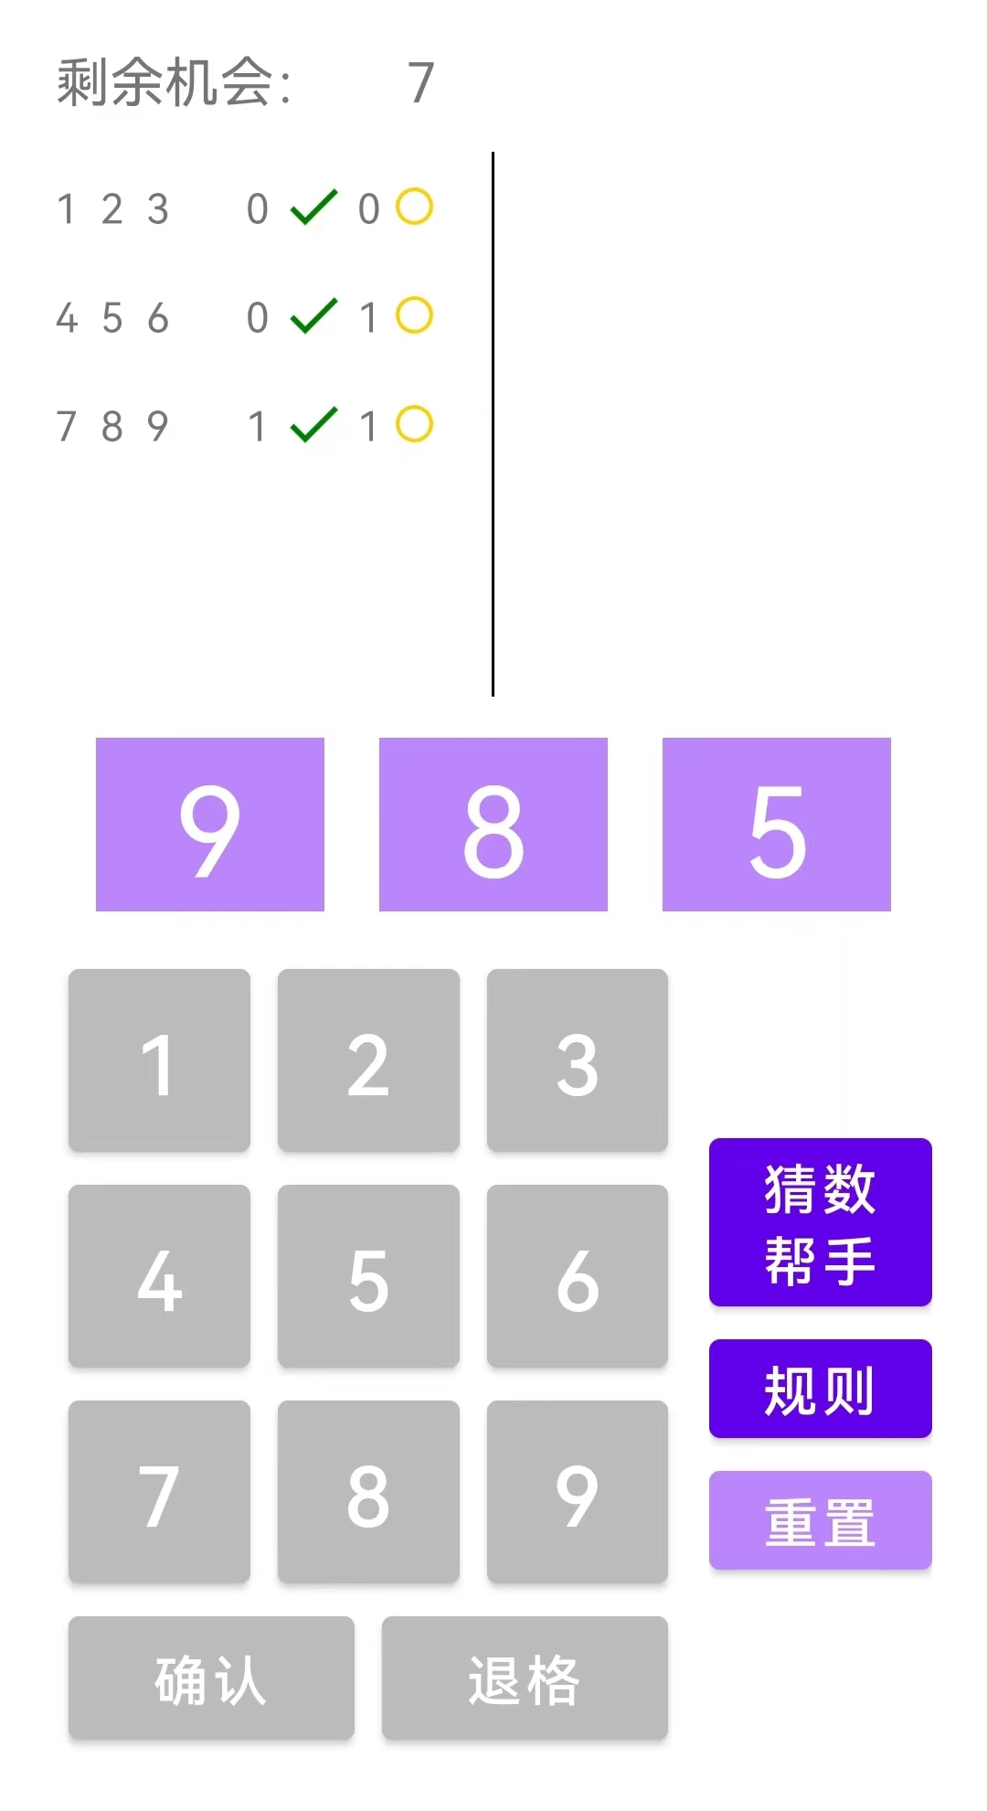
小游戏模拟——猜密码
猜密码游戏：系统从 1 ~ 9 中随机选取 3 个无重复的有顺序的数字作为密码，用户共有十次机会猜测。

Slide 25
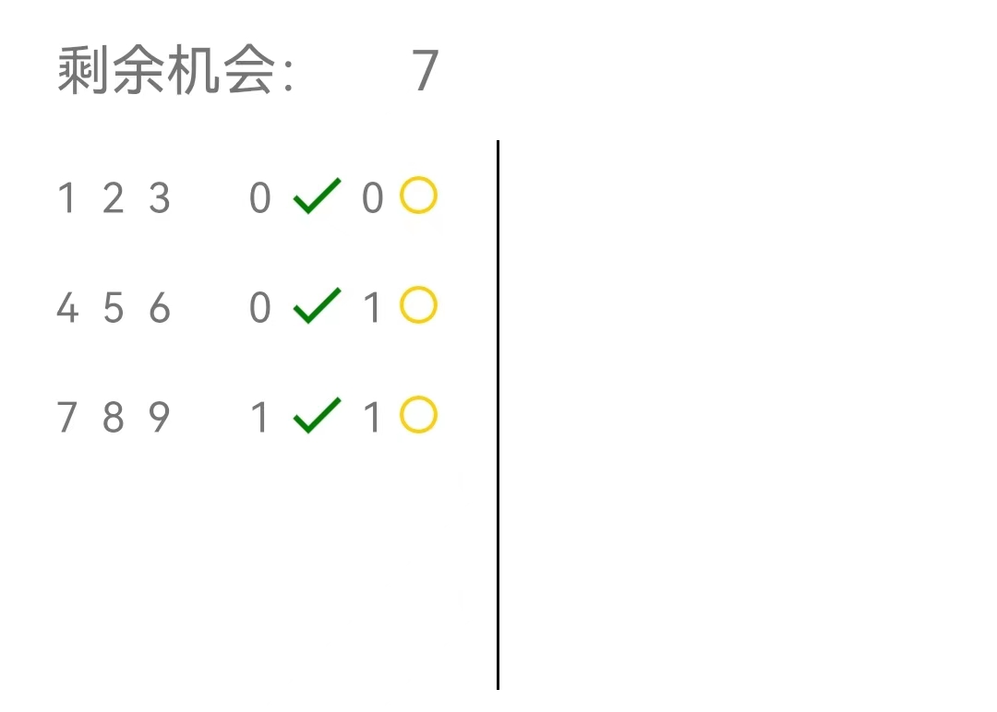
小游戏模拟——猜密码
每次猜测后程序会告诉用户有几个数字正确且位置也正确（以绿色的勾表示），另外还有几个数字正确但位置不正确（以黄色的圈表示）。

Slide 26
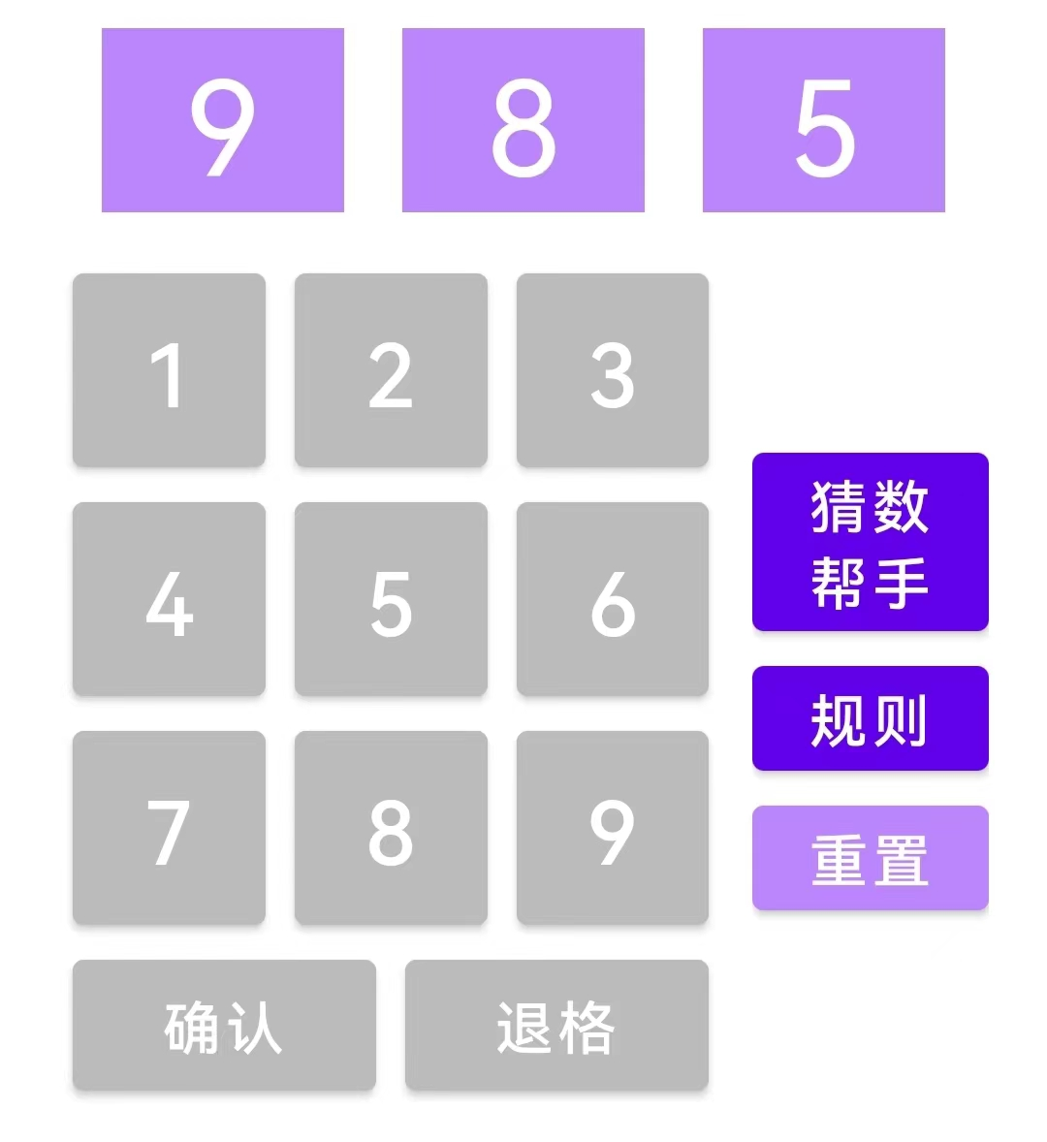
小游戏模拟——猜密码
设计了由按钮和文本框构成的输入 UI，以保证用户按规范输入。
点击数字按钮后，将对应的数字填入第一个尚空缺的文本框，且此后该数字按钮不能再点击。若已输入满则无视点击。
点击退格按钮，若已有输入内容，则删掉最后一个数字，并使其对应的按钮重新生效。
点击确认按钮，若已输入满数字，则进行一轮判断，将判断结果展示在中间。胜利或失败后进入结算，否则将所有按钮恢复并进入下一次猜测。

Slide 27
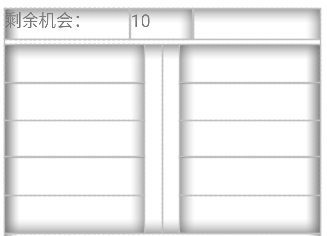
小游戏模拟——猜密码
中间的猜测结果显示屏由 10 个 LinearLayout 组成，每次判断后将产生的视图加载到对应的 LinearLayout 中。

Slide 28
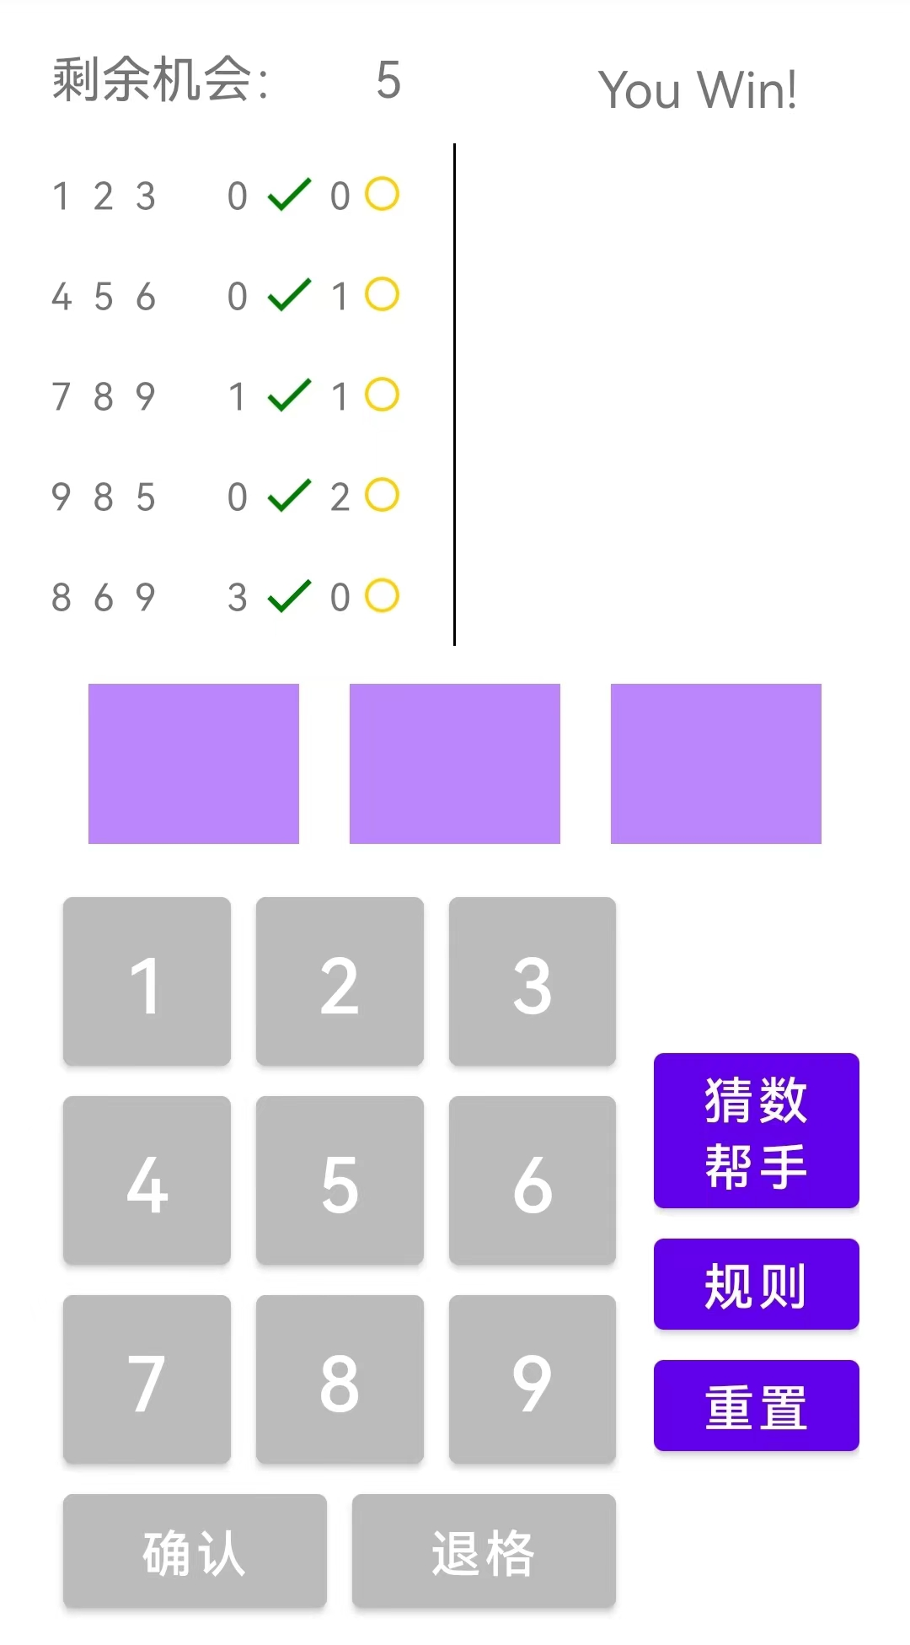
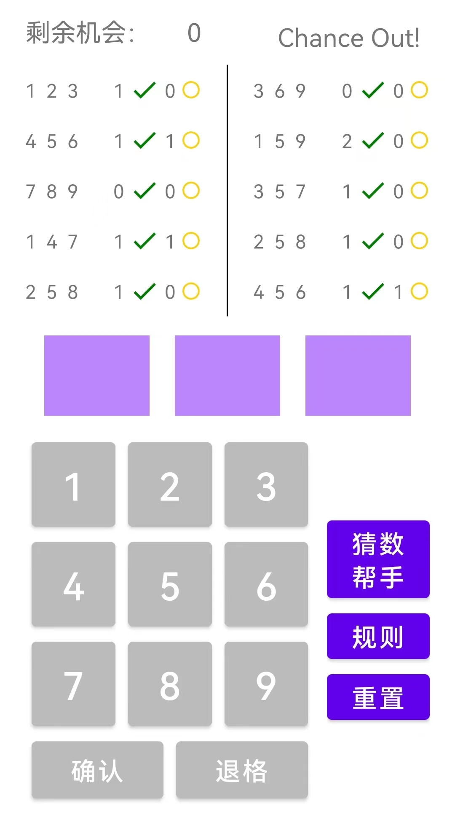
小游戏模拟——猜密码
胜利或失败会在右上角的 TextView 中显示 “You Win! ”或“Chance Out! ”提示。

Slide 29
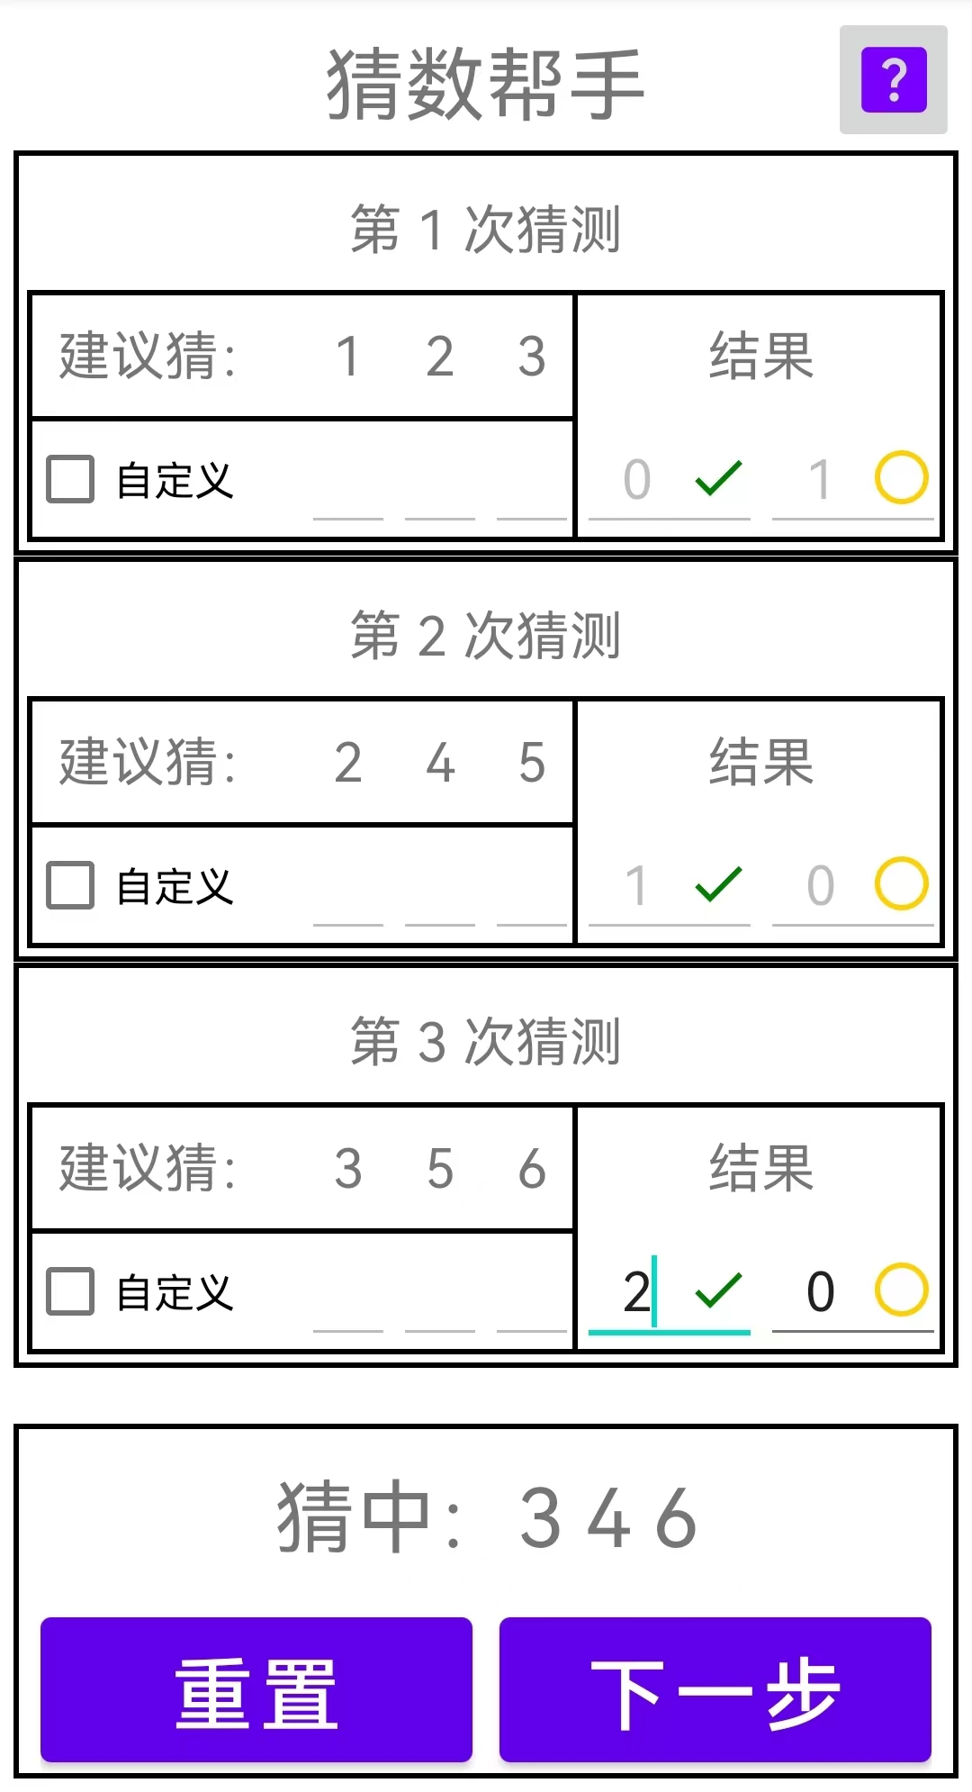
小游戏攻略——猜数帮手
猜数帮手是用来帮助用户猜密码的程序，程序会在每次猜测时给出建议。

Slide 30
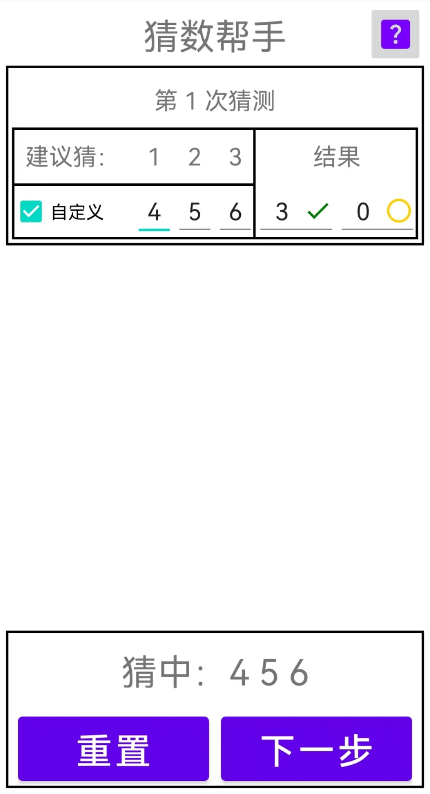
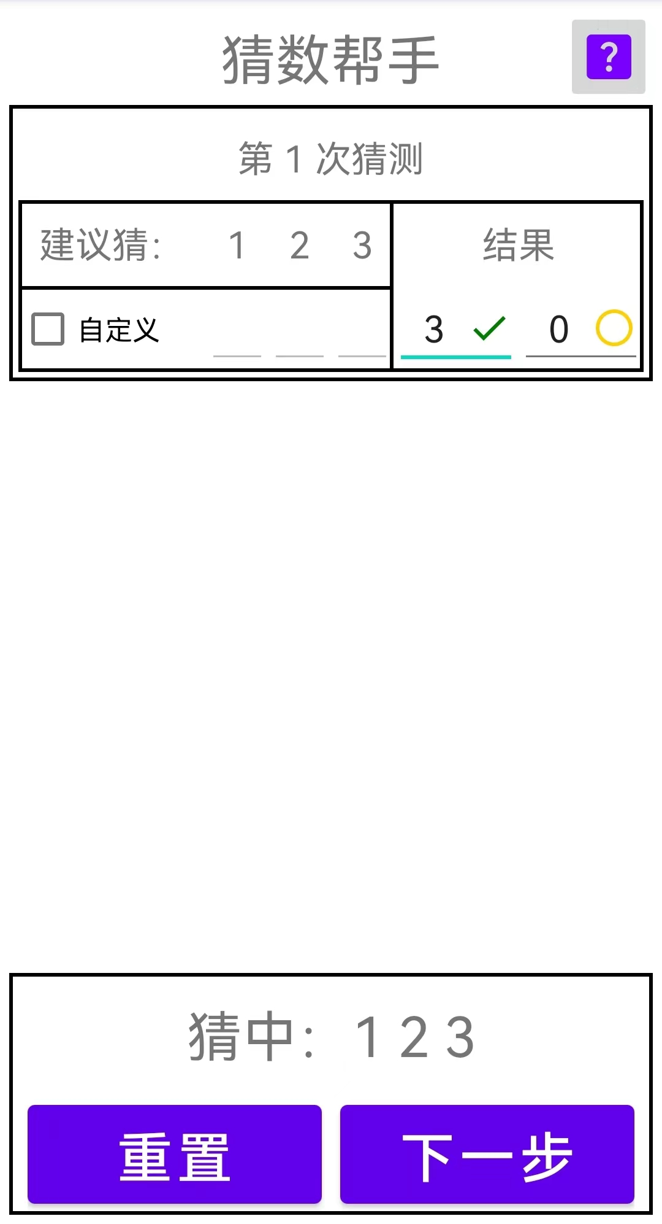
小游戏攻略——猜数帮手
若用户按照建议猜测，则只需将猜测的结果反馈给程序以开始下一次猜测，若用户不想按照建议猜测，可以启用自定义，输入自己的猜测和对应的反馈。

Slide 31

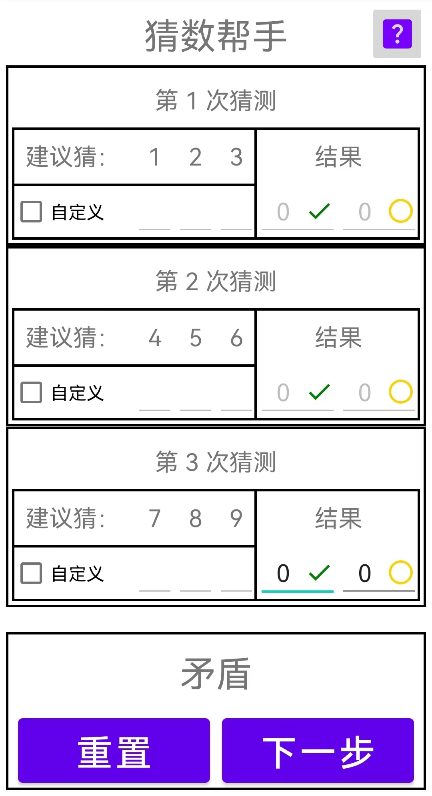
小游戏攻略——猜数帮手
若获得了 3 位数字都对的反馈，或是答案集中只剩下一个可能的答案，则程序会结束猜测并在下部显示出最终答案；若用户给出的反馈有误而引发矛盾，则会在下方提示矛盾。

Slide 32
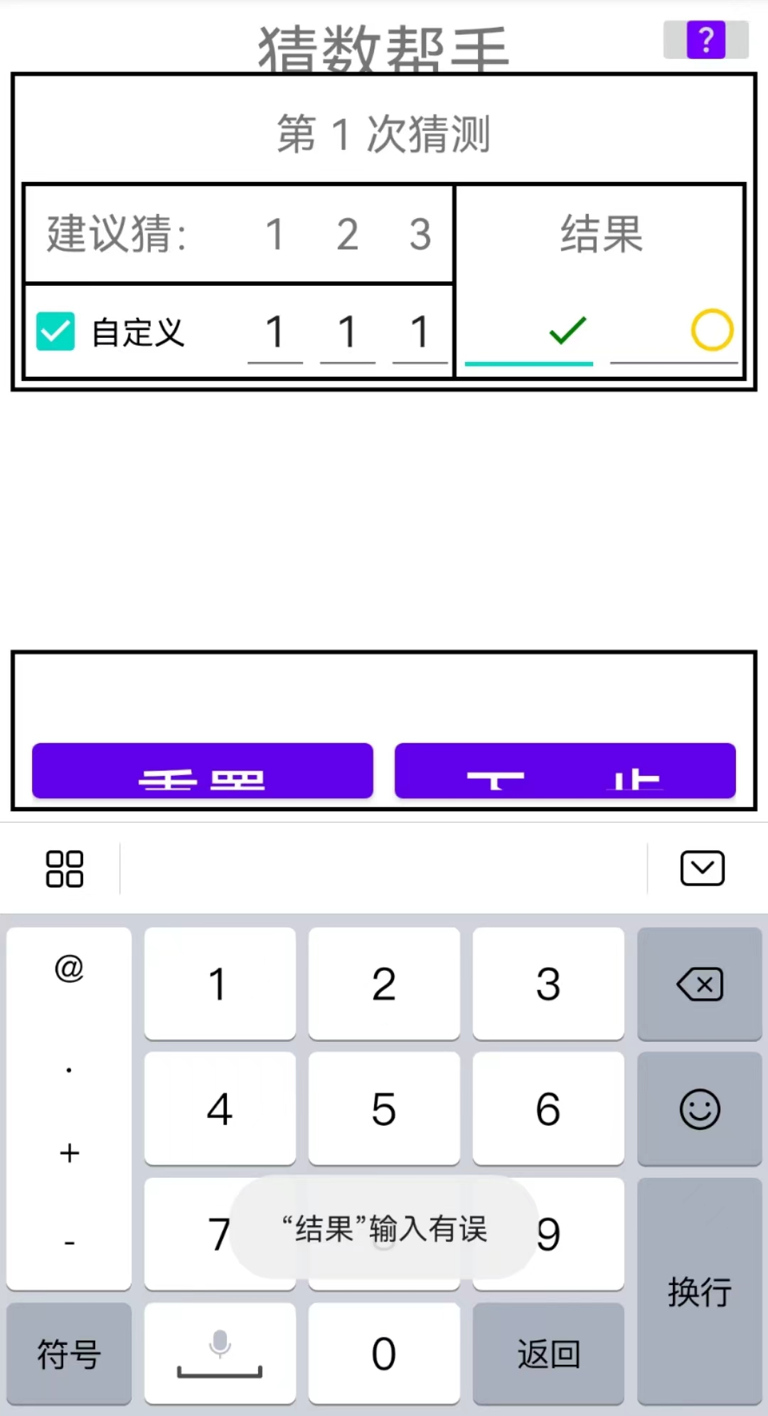

小游戏攻略——猜数帮手
在点击下一步时会对用户输入进行合法性检测。

Slide 33
小游戏攻略——猜数帮手
猜测列表位于一个 ScrollView 中。曾尝试使用 RecyclerView，但发现 RecyclerView 并不便于实现该程序的特定功能，而猜测通常最多只有6次，所以直接使用 ScrollView。
给 ScrollView 添加布局监听，若布局发生变化（加入下一次猜测的提示框），则自动滑倒底部，以便用户输入。
猜测列表的每一项布局由一个类似于 ViewHolder 的自定义成员类的 ArrayList 进行维护，只有最新一次猜测的布局内容是可互动的。

Slide 34
小游戏攻略——猜数帮手
猜数帮手的算法比较简单，通过维护码池、答案池、选项总池、选项池四个集合来猜测。
码池包含了“1”、“2”、“3”这些单个数字，并记录它们是否被猜测，在哪几次被猜测。
答案池包含了当前所有可能的答案。
选项总池包含了所有尚有可能在答案中的数字的所有组合。
去除选项总池中的等价冗余选项后即得到选项池。

Slide 35
小游戏攻略——猜数帮手
每次猜测得到反馈后，首先更新码池和答案池。
根据码池和答案池的当前状况，重新生成选项总池，即可剔除那些包含了已经不可能存在于答案中的码字的选项。
尚未被猜测过的码字完全相互等价，将选项总池中因为这一等价关系而产生的冗余选项剔除掉，即得到选项池。
对选项池中的每一选项进行评估选出最佳选项，评估的标准是在下一次猜测后答案池大小的期望值。

Slide 36
项目特点
03

Slide 37
项目特点
本项目是安卓本地 APP。冒险岛online 的许多工具都是微信小程序和网页，另有一小部分以 excel 表格的形式传播。本项目是尚未出现的安卓本地 APP，可以更加方便快捷的进行数据分析。
本项目主要以数据分析为主，更加注重实用，在外观方面没有做足够的打磨。
本项目原计划制作的“完整模拟”部分尚未实现。在该部分中，用户将可以完整地录入联盟、技能、装备等各种信息，以实现更加精确详实的数据分析，但由于工程量过于庞大，只能暂时放弃。

Slide 38
感谢聆听

